Slide 1

Policie České republiky
Úřad služby kriminální policie a vyšetřování Policejního prezidia – Odbor hospodářké krim.
Skupina Ostatní Kybernetické Kriminality
kpt. Jan Trmal
vrchní komisař
jan.trmal2@pcr.cz

Slide 2
Úřad služby kriminální policie a vyšetřování Policejního prezidia ČR
Gestorem tzv. „Kriminality páchané v kyberprostoru“ (odpovídá „Cyber Enabled crime“ v terminologii Inter/Europolu)
Metodická činnost
Koordinace trestního řízení
Preventivní a vzdělávací aktivity

Slide 3
(Ostatní) Kriminalita páchaná v kyberprostoru
Cyber Enabled vs Cyber Dependent crime
Kybernetická kriminalita (Cyber Dependent crime ) – kriminalita jejímž objektem je útok přímo na počítač/systém, bez počítače nelze spáchat
  Např. Ransomware, napadení infrastruktury,
(Ostatní) Kriminalita páchaná v kyberprostoru (Cyber Enabled crime) – cílem je získat majetkový či jiný prospěch, nátlak na oběť, usnadnění jiného trestného činu atp.
  Obecně jakákoli trestná činnost, kterou jde spáchat i bez IT, ale IT ji usnadňuje nebo zvyšuje její dosah
  Nejčastější TČ: Podvody, zneužití platebních prostředků, vydírání, sexuální nátlak, dětská pornografie

Slide 4
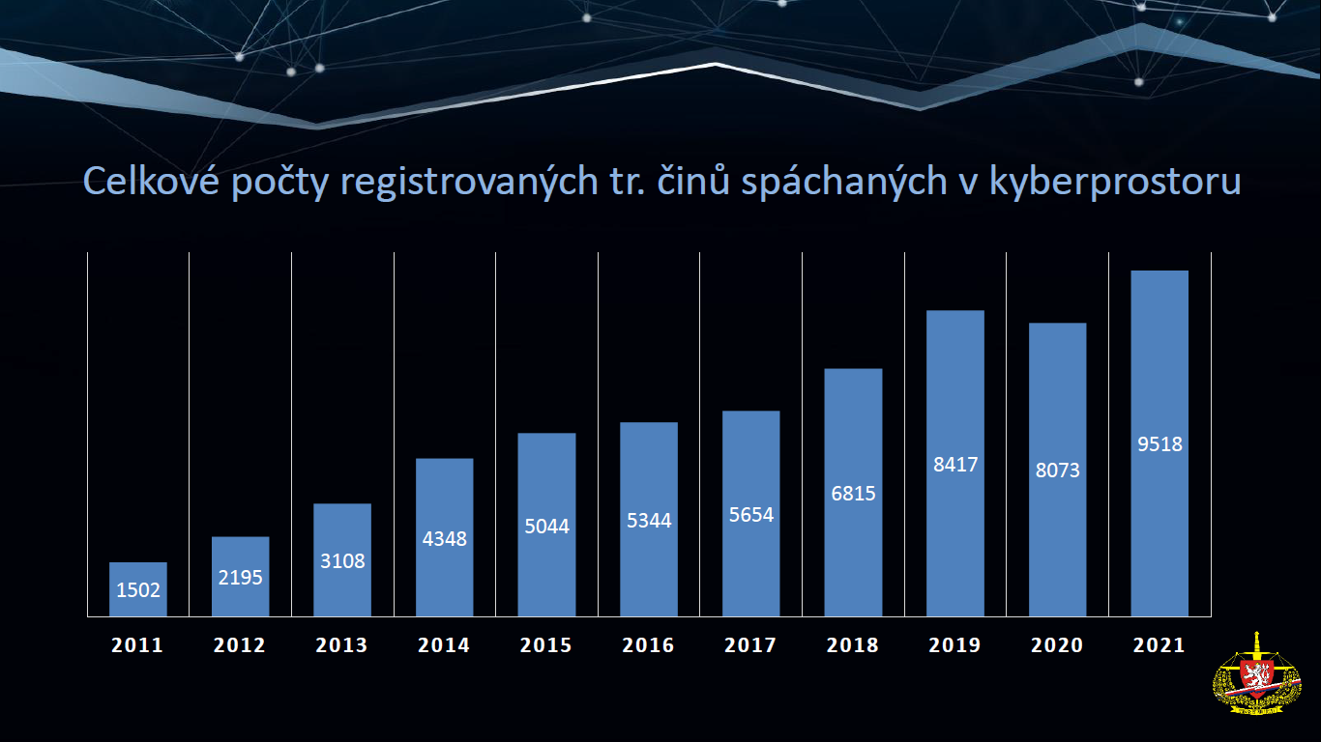
Současné výzvy
Současné výzvy

Slide 5
Setrvalý nárůst TČ
  Lidská činnost se přesouvá do kyberprostoru, s ní i kriminalita (pachatelé přirozeně „jdou“ za oběťmi)
  Páchání je stále jednodušší, pro většinu MO postačují technické schopnosti na úrovni běžného uživatele, rozmáhá se model cybercrime-as-a-service
  Potencionál zisku je větší a TČ je zároveň pro pachatele bezpečnější než páchat fyzicky
  -> rozšiřuje se nejen okruh obětí, ale i pachatelů
Různorodost obětí
  Není jedna jasně definovaná ohrožená skupina, oběti jsou napříč populací, věkovými a sociálními skupinami -> od dětí po důchodce, od základního vzdělání po doktory a inženýry
  -> problematická prevence, nelze zacílit všechny ohrožené skupiny, plošné kampaně mají omezený dosah
  -> je třeba profilovat jednotlivé projevy a následně cílit prevenci na každý zvlášť
  Pomáhají lokální kampaně, vzdělání ve školách, informační kampaně ve firmách

Slide 6
Vývoj technologie a technik -> nové modi operandi
  Každá nově adoptovaná technologie nese reakci ze strany pachatelů, nové útoky a variace MO
    Příklad: Nigérijské dopisy: Fyzické dopisy -> e-maily -> soc. sítě/komunikační aplikace
    Útoky na NFC, obcházení OTP/2FA, využívání kryptoměn, focus na mobilní zařízení
  Snižuje se bariéra vstupu pro pachatele
  Nové „uživatelsky přívětivé“ technologie jsou přívětivější i pro pachatele
    Kompromis bezpečnost vs. pohodlnost
    Super jednoduché platební metody usnadňují vyvádění výnosů z TČ
    Soukromý vs. bezpečnost – moderní komunikační platformy zajišťují dokonalé soukromý, ale ztěžují následné odhalování TČ a latentnost některých druhů kriminality (zejm. páchané na dětech)
  Je snadné stát se legalizátorem
    Rekrutace na sociálních sítích, snižuje se věk, dokumentovány případy mezi studenty
    Problematika MLM (multi-level-moneymule), MaSer (Moneymule-as-a-Service)

Slide 7
Nadnárodní kriminalita
  Lze páchat odkudkoli a kamkoli
    Technicky je snadné např. z ČR cílit scamovou kampaň na oběti v Kyrgystánu
  Moderní platební metody umožňují snadné vyvádění výnosů do zahraničí
    Krypto, card2card, FinTech obecně (staré a dobré: WesternUnion, Moneygram; nové a lepší: Revolut, Transferwise; blockchain ftw: Binance, Coinbase, P2P crypto)
  OSP působí globálně
    Není problém pořídit službu kdekoli na světě, phishingovou doménu můžu z pohodlí domova registrovat v Rusku, hosting zřídit v Indii, připojovat se z VPN ze Švýcarska se servery v USA … nebo použít ToR
    Přitom fyzicky můžu sedět v Praze nebo Horní Dolní
  Pro OČTŘ je mezinárodní spolupráce obrovský problém kvůli rozdílné legislativě a formálnosti trestního řízení, pro pachatele nejsou hranice žádná překážka
  Policejní sbory se snaží zjednodušit výměnu informací, aktivity na úrovni Europolu/Interpolu

Slide 8
Hlavní TČ poslední doby
Série Falešný bankéř x Ruský bankéř
  Vishing, využití spoofingu, pokročilé sociální inženýrství
Investice do kryptoměn
  Využívání vzdáleného přístupu (AnyDesk), velké individuální škody, zneužívání reklam na sociálních sítí, propracované podvodné „investiční“ weby
Reverzní inzertní podvody
  Podvodné platební brány, vyhledávání obětí na inzertních portálech, obcházení 2FA
Techsupport scam – Microsoft
  Globální kampaň, zahraniční callcentra, vzdálený přístup, instalace rizikového SW (malware)

Slide 9
Vzdělávání policistů
Výzva: s kriminalitou v kyberprostoru přichází do styku všichni
  K 1.1.2021 měla PČR 40 434 policistů ve služebním poměru
Nelze vytvářet specializovaná pracoviště pro tento druh TČ je třeba vzdělávat všechny policisty
  Specializace je možná na úrovni podpory výkonu služby a úzce vyčleněné skupiny TČ (cyber dependent crime)
Problém rozsahu - proškolit 40000 policistů nelze najednou, problematika je rozsáhlá, v rámci jednoho studijního programu těžko obsáhnout, cílová skupina je extrémně různorodá

Slide 10
Současný stav
Centrálně základní vzdělání pouze na úrovni ZOP
  Zatím v minimálním rozsahu
Lokální individuální aktivity některých útvarů
  Živelné aktivity, chybí jednotnost, neorganizovanost, není garantována jednotná úroveň a koncepce, nicméně odborně většinou dobrá úroveň
Kurz zajišťování výpočetní techniky
  Jediný specializační kurz na kyberkriminalitu, omezený dosah, cílí pouze na specialisty, problém se školiteli, malá kapacita
Specializované útvary vyvíjí vlastní vzdělávací aktivity pro svoje potřeby
  Stejně jako lokální aktivity, malý dosah, často pouze pro potřeby jednoho útvaru

Slide 11
Současný návrh koncepce vzdělávání
Základní požadavky:
  Modulárnost – kurz musí být nasaditelný do jakékoli úrovně a rozsahu, flexibilní a jednoduše adaptovatelný pro potřeby různých útvarů
  Škálovatelnost – různě velké útvary s různým zatížením musí být schopny upravit pro své potřeby
  Dosah – ze všech policistů nelze udělat specialisty, je třeba realisticky identifikovat možnosti a potřeby výkonu služby
  Knowledge base - snadno dostupná platforma pro sdílení aktuálních trendů a informací

Slide 12
Definovány tři základní stupně:
Základní úroveň
  Každý policista
  Požadavek: schopnost přijmout oznámení, identifikovat projev kybernetické kriminality, učinit základní opatření, získat informace (aplikovat 7 kriminalistických otázek)
Poučený zpracovatel
  Dle potřeb útvaru
  Schopnost vést prověřování/vyšetřování
  Orientace v problematice, porozumění základním principům, schopnost komunikace se specialistou/analytikem, schopnost provádět samostatně některé základní úkony
Specialista kybernetické kriminality
  Úroveň územního odboru a výš/dle potřeb útvaru
  Zajišťování digitálních stop, jejich zpracování a vyhodnocování, práce s výpočetní technikou (ZVT), analytická činnost, podpora výkonu služby

Slide 13
Návrh koncepce - výuka
Noví policisté
  U této skupiny lze s výhodou využít program Základní odborné přípravy
  Absolvent ZOP by měli vycházet se „Základní úrovní“
  Nutnost dostatečné časové dotace – některá témata by bylo možno zúžit ve prospěch výuky kyberkriminality
  Cílem je dosáhnout propagace proškolených policistů na základní útvary

Slide 14
Návrh koncepce - výuka
Stávající policisté
  Problematika rozsahu, časové dotace, školitelů
  Výhoda: pro úroveň 1 a 2 není potřeba specializovaná technika
  Základní úroveň: časová dotace cca 2 dny, lze školit relativně hromadně
  Poučený zpracovatel: časová dotace cca 3-4 dny, nutnost více individuálního přístupu -> problémy kapacity
  Specialista kybernetické kriminality: časová dotace cca 5 dní, vysoké nároky na odbornost školitele, požadavky na techniku, nutnost individuálního přístupu

Slide 15
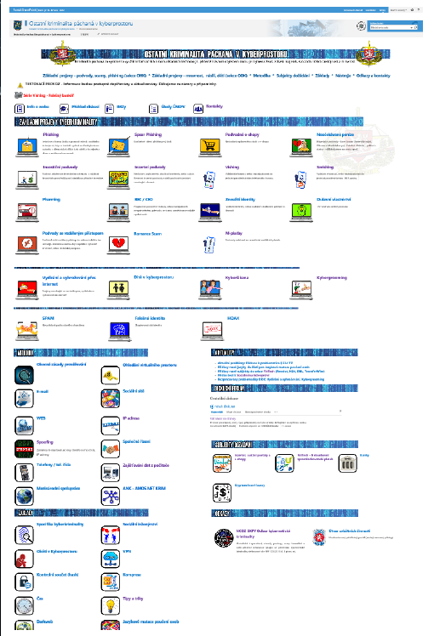
Knowledge base
Portál kybernetické kriminality na intranetu Policie

Slide 16
Preventivní aktivity Policie ČR
Odbor tisku a prevence
  Tiskové zprávy
  Informace o podvodných kampaních, plošné informace k novým způsobům provedení
ÚSKPV
  Ve součinnosti s Odborem tisku a prevence spolupráce se soukromými subjekty
  Podvodný bankéř – úspěšná spolupráce s Českou Bankovní asociací a operátory
Lokální aktivity útvarů
  Školy, spolupráce s lokálními médii, aktivity místního dosahu

Slide 17

Děkuji za pozornost
kpt. Jan Trmal
Úřad služby kriminální policie a vyšetřování – Odbor hospodářské kriminality

